Slide 1
Лянтор, 2023

Slide 2
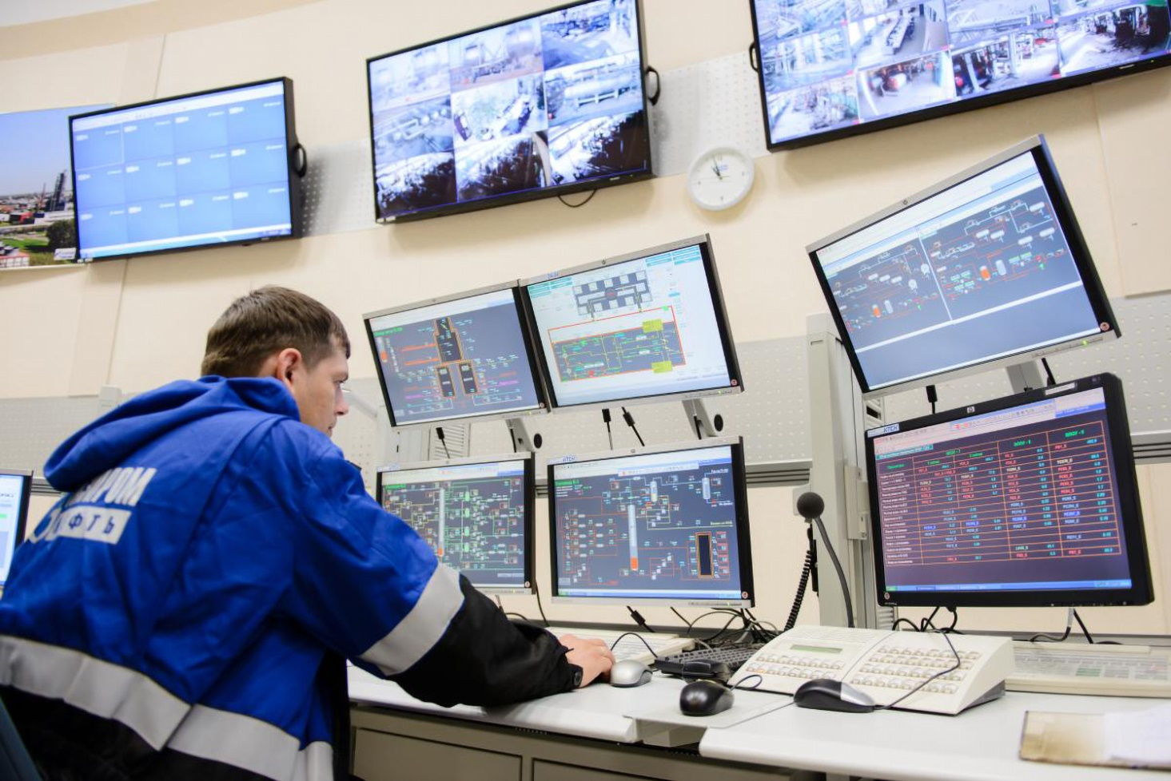
15.02.14
Оснащение средствами автоматизации технологических процессов производств (по отраслям)

Slide 3
Специальность «Оснащение средствами автоматизации технологических процессов и производств (по отраслям) сегодня входит в ТОП-50 наиболее перспективных и востребованных на рынке труда профессий, которая предусматривает работу с различными системами автоматизации. Такие рабочие занимаются проектированием, разработкой, внедрением, сборкой и техническим обслуживанием средств и систем автоматизации.
Специалист данного направления востребован в различных отраслях промышленности. Он отвечает за внедрение инноваций: проектирование и контроль автоматизированных систем, которые позволяют управлять производственным процессом без непосредственного участия человека.
В зависимости от направления трудоустройства, специалист может работать как непосредственно в цехе по сборке и монтажу данных систем, имея отдельное рабочее место, так и осуществлять монтажные, пуско-наладочные операции непосредственно на месте объекта эксплуатации.
Данная профессия – это отличный выбор, чтобы получить качественное образование, чтобы начать работать на современном оборудовании, и при этом получать достойную зарплату.

Slide 4
Гуреева, М.А. Правовое обеспечение профессиональной деятельности : учебник / М. А. Гуреева. - Москва : ФОРУМ : ИНФРА-М, 2021. - 239 с. - (Среднее профессиональное образование). - ISBN 978-5-16-013556-4. - Текст : непосредственный.
В учебном пособии рассмотрены базовые понятия правового обеспечения сферы профессиональной деятельности на основе анализа отраслей системы российского права: гражданского, предпринимательского, трудового, административного, финансового. Учебник подготовлен в соответствии с примерной программой учебной дисциплины «Правовое обеспечение профессиональной деятельности» для студентов образовательных учреждений среднего профессионального образования, обучающихся по экономическим и техническим специальностям. В учебнике рассматриваются вопросы правового регулирования предпринимательской деятельности в области экономики, финансов, разрешения экономических споров, трудовых правоотношений, административных правонарушений, социальной защиты граждан и административно-правовой ответственности.

Slide 5
Шишмарев, В. Ю. Метрология, стандартизация и сертификация : учебник / В. Ю. Шишмарев. - Ростов-на-Дону : Феникс, 2019. - 429 с. - (Среднее профессиональное образование. Соответствует ФГОС). - ISBN 978-5-222-29372-0. - Текст: непосредственный.
В учебнике изложена история метрологии, стандартизации и сертификации. Приводятся особенности стандартизации и сертификации в России, затрагиваются вопросы деятельности отечественных и зарубежных организаций по стандартизации, единства измерений, организации метрологического обеспечения производства, разработки и применения стандартов. Пособие имеет четыре главы, каждая из которых согласованы друг с другом. Профессия «Метролог» входит в список 50 наиболее востребованных на рынке труда новых и перспективных профессий, требующих среднего профессионального образования (ТОП-50).

Slide 6
Муравьёв. С. Н. Инженерная графика : учебник для студентов учреждений среднего профессионального образования / С. Н. Муравьев, Ф. И. Пуйческу, Н. А. Чванова. - 4-е изд., стер. - Москва : Академия, 2020. - 319, [1] с. : ил. - (Профессиональное образование. ТОП 50). - ISBN 978-5-4468-8673-9. - Текст : непосредственный.
Учебник подготовлен в соответствии с требованиями Федерального Государственного образовательного стандарта среднего профессионального образования по техническим специальностям. Учебное издание в полной мере может быть использовано для реализации программ среднего профессионального образования по специальностям из списка ТОП-50 при изучении общепрофессиональной дисциплины «Инженерная графика». Рассмотрен курс инженерной графики, готовящий студентов к выполнению и чтению чертежей и схем, составляющих основу современного производства. Для студентов учреждений среднего профессионального образования.

Slide 7
Чечевицына, Л.Н. Экономика организации : учебное пособие для студентов образовательных учреждений среднего профессионального образования / Л. Н. Чечевицына, Е. В. Хачадурова. - 3-е изд. - Ростов-на-Дону : Феникс, 2020. - 382 с. - (Среднее профессиональное образование). - ISBN 978-5-222-32951-1 . - Текст : непосредственный.
Учебное пособие переработано и дополнено с учетом требований Федерального государственного образовательного стандарта третьего поколения (ФГОС СПО). Внесены дополнения с учетом изменений в Гражданском кодексе, Трудовом и Налоговом законодательстве. Основная идея учебного пособия заключается в том, чтобы показать изменения в развитии хозяйствующих субъектов в условиях рынка. Изложены основные вопросы, связанные с деятельностью организации в условиях рыночной экономики. Рассмотрены механизм функционирования и организационно-правовые формы организаций, ее внешняя среда, вопросы организации производственного процесса. Представлена развернутая характеристика основного и оборотного капитала, персонала организации, эффективности его использования и оплаты труда. Изложены вопросы ценообразования, себестоимости и финансовых результатов деятельности организации. В учебном пособии содержится не только информационно-познавательный материал, но и методический: основные понятия, опросы для самопроверки и итоговый тест.

Slide 8
Гидравлика, пневматика и термодинамика : курс лекций / под общ. ред. В. М. Филина. - Москва : ФОРУМ : ИНФРА-М, 2021. - 318 с. : ил. - (Среднее профессиональное образование). - ISBN 978-5-16-013825-1. - Текст : непосредственный.
В учебнике приведены основные законы гидростатики и гидродинамики, основные типы насосов и гидродвигателей, гидроприводов, пневмоприводов. Рассмотрены теоретические основы термодинамики, принципиальные схемы и основы расчета комбинированных приводов. Курс лекций соответствует примерной программе учебной дисциплины «Гидравлика, пневматика и термодинамика». Может быть использован во всех образовательных учреждениях очного и заочного обучения, где изучается дисциплина «Гидравлика, пневматика и термодинамика». Для студентов среднего профессионального образования, обучающихся по специальности «Автоматизация технологических процессов и производств».

Slide 9
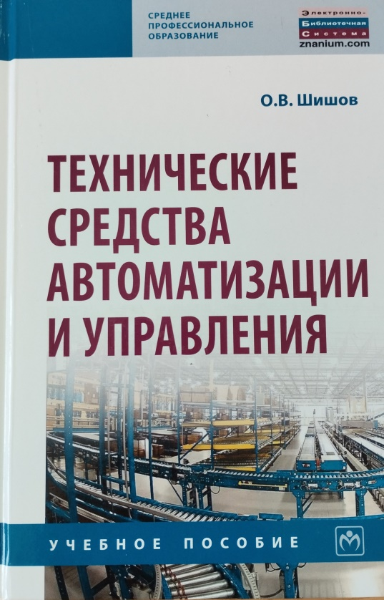
Шишов, О. В. Технические средства автоматизации и управления : учебное пособие / О.В. Шишов. - Москва : ИНФРА-М, 2023. - 396 с. + Доп. материалы [Электронный ресурс]. - (Среднее профессиональное образование). - ISBN 978-5-16-015283-7. - Текст : непосредственный.
В книге освещаются современные технологии промышленной автоматизации - вопросы применения в системах АСУТП промышленных компьютеров и контроллеров, особенности разработки их программного обеспечения. Рассматриваются подходы к созданию распределенных систем управления, а также компоненты таких систем - программируемые логические контроллеры, промышленные цифровые сети, средства организации человеко-машинного интерфейса, устройства связи с объектом и т.д. Определяются задачи различных уровней АСУ и средства для интеграции этих уровней - SCADA- и OPC-системы. Предназначено для студентов учреждений среднего профессионального образования, обучающихся по техническим специальностям.

Slide 10
Информационные системы управления качеством в автоматизированных и автоматических производствах : учебное пособие / А.Л. Галиновский, С.В. Бочкарев, И.Н. Кравченко [и др.] ; под ред. А.Л. Галиновского. — Москва : ИНФРА-М, 2023. — 284 с. — (Среднее профессиональное образование). - ISBN 978-5-16-015662-0. - Текст : непосредственный.
В учебном пособии изложен материал для освоения и закрепления теоретических основ управления качеством в автоматизированных и автоматических производствах, связанный с получением навыков практического и самостоятельного исследования эффективного функционирования производственных процессов на основе применения современных методов контроля и анализа качества. Рассмотрены вопросы определения источников информации для проведения статистических исследований; случайные величины, их числовые характеристики и кривые распределения; современные методы контроля и анализа качества. По каждой из рассматриваемых тем приведены практические примеры, необходимые для выполнения самостоятельной расчетной работы, в том числе на основе программы «STATISTICA 12». Для многоаспектного изучения вопросов управления качеством расширен функционал программы «STATISTICA 12» на основе встроенного языка программирования и редактора формул. Для студентов учреждений среднего профессионального образования, обучающихся по техническим специальностям.

Slide 11
Иванов, А. А. Автоматизация технологических процессов и производств : учебное пособие / А.А. Иванов. - 2-е изд., испр. и доп. - Москва : ФОРУМ : ИНФРА-М, 2023. - 224 с. - (Среднее профессиональное образование). - ISBN 978-5-00091-521-9. - Текст : непосредственный.
В учебном пособии излагается материал по дисциплине «Автоматизация технологических процессов и производств», рассматриваются концепции комплексно-автоматизированного производства и структура интегрированной производственной системы, включающей стратегический, тактический и исполнительный уровни планирования и управления. Приводятся подробные схемы материальных и информационных потоков интегрированных систем, а также диаграммы и зоны эффективной автоматизации. Сформулированы организационно-технологические основы комплексной автоматизации массового и мелкосерийного производства. Предложена методика расчета технико-экономических показателей автоматизированных производств, таких как производительность, надежность и экономическая оценка эффективности внедрения новой техники. Представлены математические методы оптимизации основных критериев по результатам имитационного моделирования сложных технических систем. Предназначен для студентов, обучающихся по учебным программам бакалавров, дипломированных специалистов и магистров, преподавателей технических вузов, а также конструкторов, технологов и ученых, занимающихся проблемой комплексной автоматизации сборки.

Slide 12
Виноградов, В. М. Автоматизация технологических процессов и производств. Введение в специальность : учебное пособие / В.М. Виноградов, А.А. Черепахин. - Москва : ФОРУМ : ИНФРА-М, 2023. - 161 с. — (Среднее профессиональное образование). - ISBN 978-5-00091-536-3. - Текст : непосредственный.
В учебном пособии рассмотрены этапы развития техники, машиностроения и автоматизации производства как основы проектирования технологических машин и комплексов. Приведены примеры оригинальных проектных решений по автоматизирующему оборудованию и в целом по современным технологическим комплексам в машиностроении. Учебное пособие предназначено для студентов учреждений среднего профессионального образования, обучающихся по специальностям 15.02.07 «Автоматизация технологических процессов и производств» и 15.02.08 «Технология машиностроения».

Slide 13
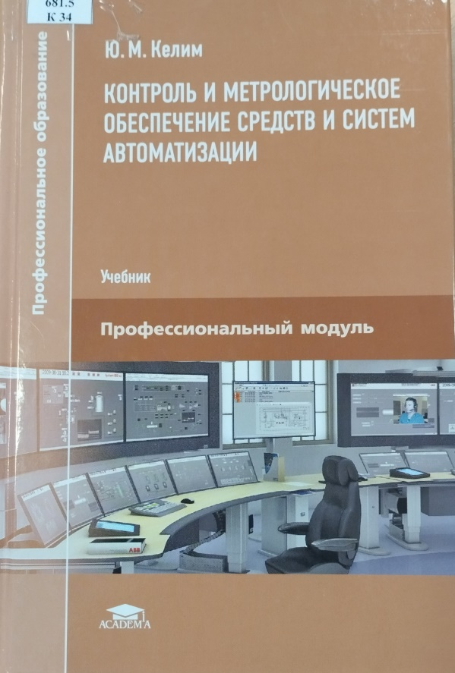
Келим, Ю. М. Контроль и метрологическое обеспечение средств и систем автоматизации: учебник для СПО / Ю. М. Келим. – 3-е изд., стер. – Москва : Издательский центр «Академия», 2019. – 352 с. - ISBN 978 – 5 – 4468– 7509 – 2. - Текст : непосредственный.
Данный учебник создан в соответствии с Федеральным государственным образовательным стандартам среднего профессионального образования по специальности «Автоматизация технологических процессов и производств (по отраслям). Изложены основы построения систем автоматического управления и сведения об элементах автоматики, из которых такие системы формируются; рассмотрены схемы, конструкции и технические характеристики электрических датчиков различного типа, коммутационных, электромеханических элементов, используемых в системах автоматики, полупроводниковых, магнитных и электромашинных усилителей, цифровых и специальных элементов автоматики, кратко освещены основы теории систем автоматического управления.

Slide 14
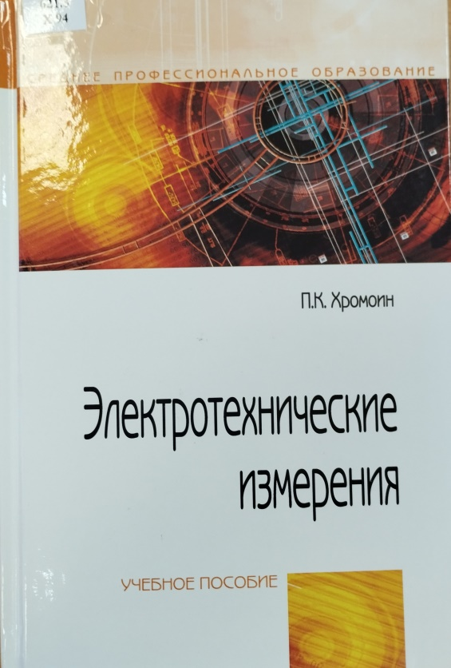
Хромоин, П. К. Электротехнические измерения : учебное пособие / П. К. Хромоин. - 3-е изд., испр. и доп. - Москва : ФОРУМ, ИНФРА - М, 2019. - 288 с. - (Среднее профессиональное образование). - ISBN 978 - 5 – 00091- 462 - 5. -Текст : непосредственный.
Учебное пособие предназначено для формирования необходимых профессиональных компетенций электротехника при пользовании измерительными приборами и оптимизации выбора измерительного оборудования. Содержание соответствует программе учреждений среднего профессионального образования по специальности «Монтаж, наладка и эксплуатация электрооборудования промышленных и гражданских зданий». Пособие может быть полезно студентам смежных специальностей, программа образования которых включает вопросы измерений в энергетических системах с напряжением до 1000 В и в низкочастотных электрических цепях.

Slide 15
Славинский, А. К. Электротехника с основами электроники : учебное пособие / А. К. Славинский, И. С Туревский.– Москва : ИД «ФОРУМ» : ИНФРА – М, 2019. – 448 с. - (Среднее профессиональное образование). - ISBN 978 – 5 – 8199– 0747 – 4. – Текст : непосредственный.
В учебном пособии рассмотрены этапы развития техники, машиностроения и автоматизации производства как основы проектирования технологических машин и комплексов. Приведены примеры оригинальных проектных решений по автоматизирующему оборудованию и в целом по современным технологическим комплексам в машиностроении. Учебное пособие предназначено для студентов учреждений среднего профессионального образования, обучающихся по специальностям 15.02.07 «Автоматизация технологических процессов и производств» и 15.02.08 «Технология машиностроения».

Slide 16
На страницах журнала публикуются материалы об отечественных и зарубежных достижениях в области разработки, создания, монтажа, наладки, эксплуатации и сервисного обслуживания средств измерений, автоматизации, телемеханизации и связи, а также их метрологического обеспечения. Освещаются вопросы создания и эксплуатации автоматизированных систем управления технологическими процессами, современных систем связи, информационно-измерительных систем, систем автоматизированного проектирования. Найдут отражение вопросы компьютеризации профессионального обучения, автоматизации рабочих мест на базе ПЭВМ, а также проблемы математического моделирования и программного обеспечения, создания и ведения банков и баз данных. Журнал осуществляет информационную поддержку научно-технических мероприятий, на его страницах публикуется информация о международных и отечественных выставках, конференциях, семинарах, совещаниях в области автоматизации, телемеханизации и связи.

Slide 17
Информатика и образование : научно – методический журнал / учредители Российская академия образования, Издательство «Образование и информатика». – Ежемес. – 2019 – 2021. -– ISSN 0234 – 0453. – Текст : непосредственный.
Научно – методический журнал по методике преподавания информатики и информатизации образования. На страницах журнала можно найти статьи по общим вопросам информатики, по вопросам передачи педагогического опыта, много практического материала. Журнал издаётся с августа 1986 года и входит в Перечень российских рецензируемых научных изданий ВАК.

Slide 18
Спасибо за внимание!

